Slide 1
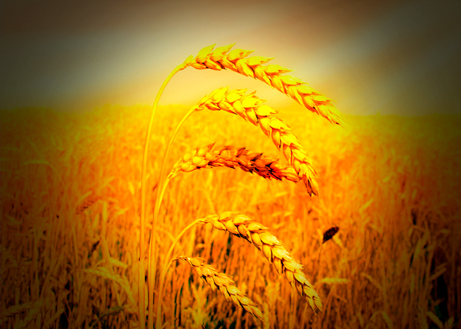
Закон про п’ять колосків

Slide 2
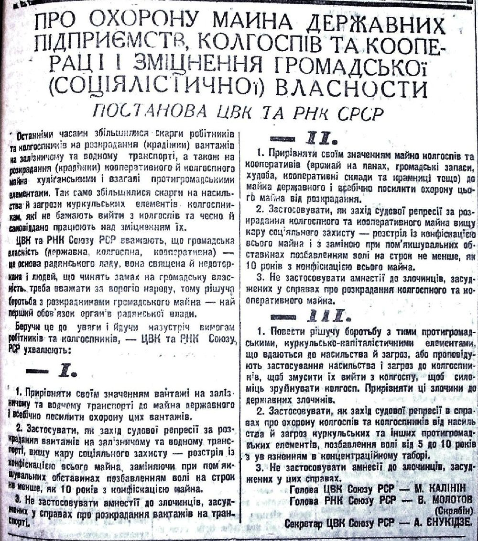
Закон «про п'ять колосків» («П'ять колосків» або просто «Колосќи») — народна назва репресивного радянського закону часів Голодомору. Повна назва: Постанова ЦВК і РНК СРСР «Про охорону майна державних підприємств, колгоспів і кооперації та зміцнення суспільної (соціалістичної) власності» від 7 серпня 1932 р.

Slide 3
Окрім власне самого закону існувала також Таємна інструкція про його застосування.
Згідно з інформацією МЗС України, текст закону був власноруч написаний Сталіним. У постанові, яку в народі прозвали “законом про п’ять колосків” наголошувалося: “Суспільна власність (державна, колгоспна, кооперативна) є основою радянського ладу, вона священна і недоторканна, і людей, які роблять замах на сус¬піль¬ну власність, треба розглядати як ворогів народу”.

Slide 4
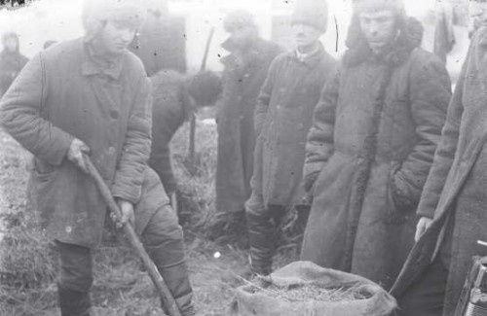
За розкрадання колгоспного та кооперативного майна та вантажів на транспорті призначалася “вища міра соціального захисту — розстріл з конфіскацією всього майна і з заміною при пом’якшуючих обставинах позбавленням волі на строк не нижче 10 ро¬ків з конфіскацією всього майна”.
Амністія у цих випадках заборонялась. На літо 1933 року за цим законом було засуджено 150 000 осіб. Зокрема, засуджували дітей, які намагалися знайти хоч якусь їжу.

Slide 5
Передісторія та застосування
19 квітня 1932 Політбюро ЦК ВКП(б) прийняло постанову «про насіннєву позику Україні». Як виняток, позика відпускалась безвідсотково, але з «централізованих ресурсів всередині України». Держава забрала зерно, а потім дозволяє використати зерно, зібране в Україні, для потреб України, не залучаючи зовнішні ресурси. Аж 12 тис. тонн і лише 3 тис. тонн для продовольчої допомоги колгоспникам.

Slide 6
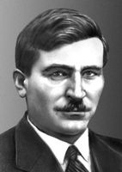
Станом на 30 червня 1932 з більшості районів України посівний матеріал було вивезено.
Голова РНК УРСР В. Чубар писав В. Молотову та Й. Сталіну про становище в сільському господарстві УСРР (10 червня 1932 p.). За його підрахунками, на той момент в Україні уже можна було нарахувати мінімум 100 районів, замість 61 станом на початок травня, які потребували продовольчої допомоги та зривали план весняної сівби. Ці ж райони, на його переконання, в подальшому зриватимуть обробку і збирання врожаю.

Slide 7
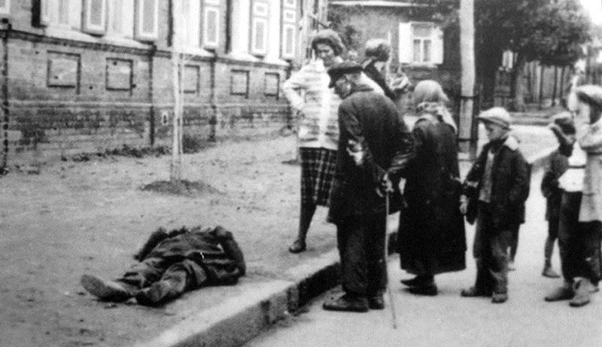
Улітку 1932 р. Україна мала повернути в рахунок погашення позики 8 млн 250 тис. пудів зерна понад встановлену норму хлібозаготівель.
7 серпня 1932 року з'явилася постанова ВЦВК і РНК СРСР «Про охорону майна державних підприємств, колгоспів і кооперативів та про зміцнення суспільної (соціалістичної) власності», відома під назвою «Закон про п'ять колосків». Розкрадання майна колгоспів каралося розстрілом, за «пом'якшуючих обставин» — позбавленням волі на строк не менше 10 років. «Законом про п'ять колосків» фактично людям було заборонено володіння їжею.

Slide 8
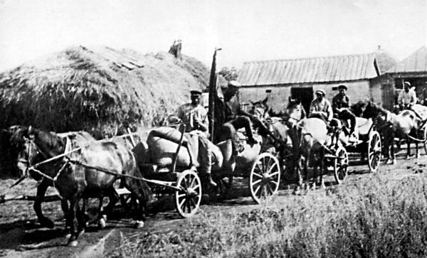
Станом на 22 серпня ДПУ зафіксовано 220 випадків відмови колгоспів і сільрад від прийняття планів хлібозаготівель, непогодження з ними місцевих партосередків за мотивами нереальності поставлених завдань. Того ж дня видана постанова Укрколгоспцентру про заборону видавати хліб для громадського харчування колгоспникам, крім трактористів. Пропонувалося повністю забезпечити видачу колгоспникам натурального авансу на трудодень відповідно до рішення ЦК і РНК СРСР, крім тих, що отримували громадське харчування на роботі, які мали приносити свій хліб.

Slide 9
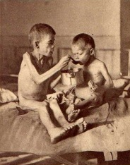
Аналіз 20 тисяч справ показує, що серед засуждених було 83 % колгоспників та селян-одноосібників і лише 15 % — «кулацько-заможних елементів». Отже, цей закон було спрямовано проти селян, котрі, рятуючи дітей від голодної смерті, змушені були нести додому з току чи поля кілограм чи два зерна, ними ж вирощеного.

Slide 10
Дякуємо за увагу!

